Slide 1

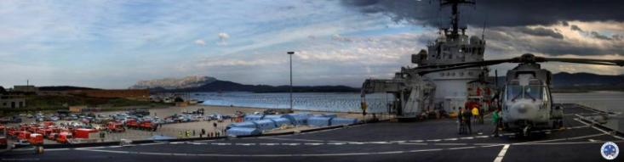
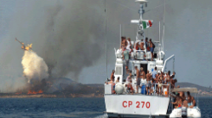
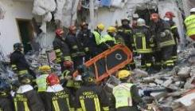
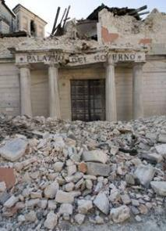
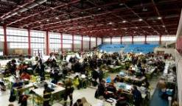
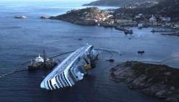
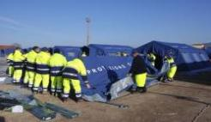
“IL SISTEMA NAZIONALE DI PROTEZIONE CIVILE”
Arch. Stefania Renzulli
Benevento, 16 aprile 2013

Slide 2
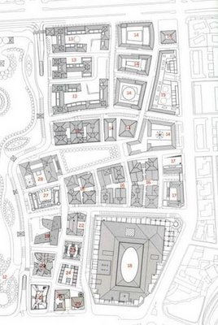

Slide 3
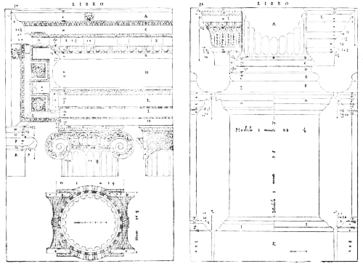
« Tutte queste costruzioni devono avere requisiti di solidità, utilità e bellezza. Avranno solidità quando le fondamenta, costruite con materiali scelti con cura e senza avarizia, poggeranno profondamente e saldamente sul terreno sottostante; utilità, quando la distribuzione dello spazio interno di ciascun edificio di qualsiasi genere sarà corretta e pratica all'uso ….»;
Firmitas (solidità);
Utilitas (funzione, destinazione d'uso);
Venustas (bellezza).

Slide 4
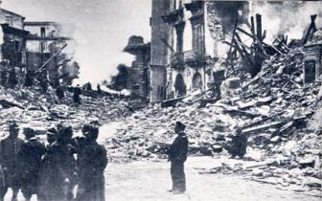
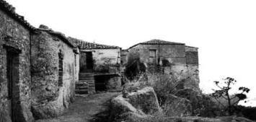
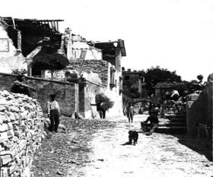
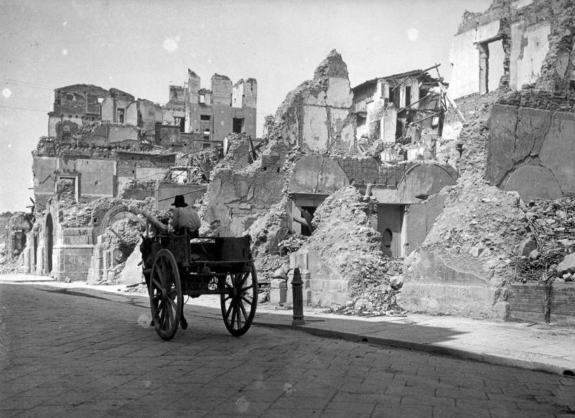
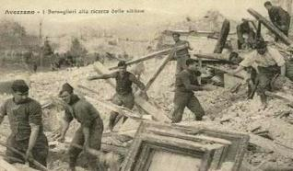
1905 – 1919 una fitta sequenza di terremoti
557
L’attuale sistema di protezione civile è il frutto di un percorso storico legato sia a esperienze concrete sul territorio nazionale sia all’evolversi del contesto internazionale.
167
1907 Terremoto di Ferruzzano,RC
1905 Terremoto di Nicastro,CZ
100
85.926
32.610
1908 Terremoto in Calabria, RC
e Sicilia, ME
1919 Terremoto Mugello
1915 Terremoto Avezzano, AQ

Slide 5
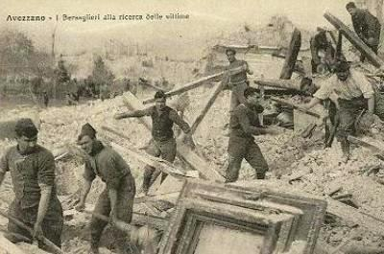
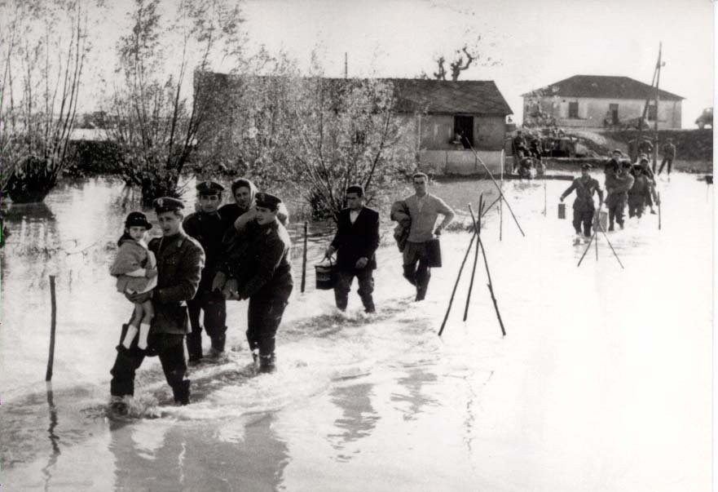
Essere al servizio della comunità:
l’organizzazione dei soccorsi
Fino a quando il ruolo dello Stato nel garantire la sicurezza è stato inteso come difesa del territorio e assistenza alla popolazione, il ruolo della protezione civile è stato quello di organizzare i soccorsi in caso di calamità naturali.
R.D.L 09.12/1926: “Disposizioni per i servizi di pronto soccorso in caso di disastri tellurici o di altra natura”

Slide 6
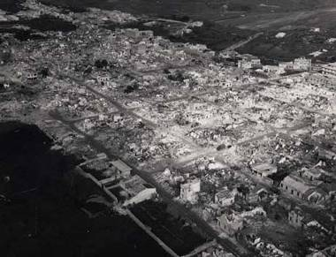
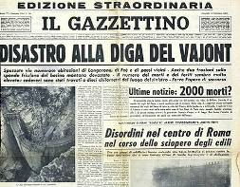
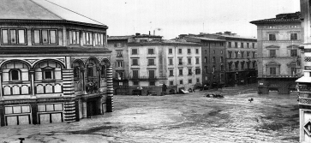
LA PROTEZIONE CIVILE
1919 1969
Il coordinamento dei soccorsi è affidato al Ministero dei Lavori Pubblici
Ottobre 1963-Vajont
1966 Alluvione dell’Arno
1968 Terremoto del Belice
Legge n. 996 - Norme sul soccorso e l’assistenza alle popolazioni colpite da calamità – Protezione civile
Il Ministro dell’Interno provvede all’organizzazione della protezione civile, intesa come “l’attività volta alla predisposizione concertata, in tempo di normalità, dei servizi di emergenza, di soccorso e di assistenza, nonché, al verificarsi della calamità, ad organizzare, in forma coordinata ed unitaria, tutti gli interventi delle amministrazioni dello Stato, delle Regioni, degli enti locali territoriali e degli altri enti pubblici istituzionali”.
1970

Slide 7
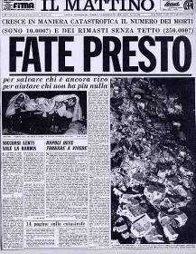
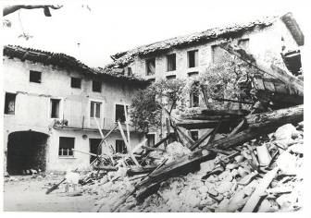
LA PROTEZIONE CIVILE
1976 Terremoto del Friuli
1980 Terremoto dell’Irpinia
1981
D.P.R. n. 66 – Regolamento di esecuzione della legge 996/70
1992
Legge n. 225 - Istituzione del Servizio Nazionale della Protezione Civile
Il Presidente del Consiglio dei Ministri promuove e coordina le attività delle amministrazioni dello Stato, centrali e periferiche, delle regioni, delle province, dei comuni, degli enti pubblici nazionali e territoriali e di ogni altra istituzione ed organizzazione pubblica e privata presente sul territorio nazionale, avvalendosi del Dipartimento della protezione civile

Slide 8

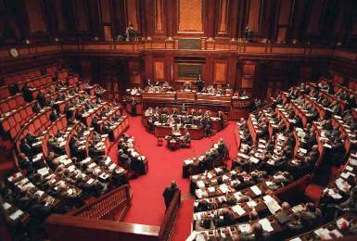
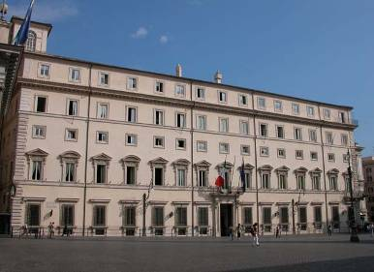
Corpo Nazionale VV.F.
Polizia di Stato
Prefetture
Interno
Politiche Agricole e Forestali
Corpo Forestale dello Stato
Ambiente Tutela del Territorio e del mare
APAT
Lavoro, Salute e Politiche Sociali
Regioni/ASL
Economia e Finanze
Guardia di Finanza
Difesa
Esercito
Marina
Aeronautica
Carabinieri
PRESIDENZA DEL CONSIGLIO DEI MINISTRI
Sviluppo Economico
Dipartimento
della
Protezione Civile
Infrastrutture e Trasporti
TERNA/Società di distribuzione
Beni e Attività Culturali
Guardia Costiera
ANAS
Società Autostrade
Gruppo Ferrovie dello Stato
Istruzione, Università e Ricerca
Centri di Competenza
Affari Esteri
Giustizia
Regioni
Province
POLIZIA LOCALE
Comuni

Slide 9
1998
D.Lgs. n. 112 - Conferimento di funzioni e compiti amministrativi dello Stato alle regioni ed agli enti locali, in attuazione del capo I della Legge 15 marzo 1997, n. 59
Capo VIII - Protezione civile
STATO: indirizzo, promozione, coordinamento
REGIONE:
attuazione di interventi urgenti in caso di crisi determinata dal verificarsi o dall’imminenza di eventi di “tipo b”, avvalendosi anche del Corpo Nazionale dei Vigili del Fuoco
all'attuazione degli interventi necessari per favorire il ritorno alle normali condizioni di vita nelle aree colpite da eventi calamitosi
organizzazione ed utilizzo del volontariato
indirizzi per la predisposizione dei piani provinciali e comunali di emergenza
PROVINCIA:
previsione e prevenzione in ambito provinciale
pianificazione provinciale
vigilanza sulla predisposizione da parte delle strutture provinciali di P.C.
di servizi urgenti da attivare in caso di emergenza
COMUNE:
attività di previsione e prevenzione dei rischi
provvedimenti necessari ad assicurare i primi soccorsi
predisposizione dei piani comunali e/o intercomunali di emergenza
attivazione dei primi soccorsi
utilizzo del volontariato di protezione civile comunale

Slide 10

D.L. n. 343 - Disposizioni urgenti per assicurare il coordinamento operativo delle strutture preposte alle attività di protezione civile
(convertito nella Legge 9 novembre 2001, n. 401)
2001
Soppressa l’Agenzia di Protezione Civile istituita con D.Lvo 300/1999 che prevedeva la vigilanza del Ministero dell’Interno, sono ricondotte in capo al PCM le competenze dello Stato in materia di protezione civile, ampliandole con i “grandi eventi” - Direttiva PCM 27.07.2010: nuovi indirizzi per la dichiarazione dello stato di emergenza e di grande evento.
Legge Costituzionale n. 3 - Modifiche al titolo V della parte seconda della Costituzione
2001
LA PROTEZIONE CIVILE È MATERIA DI LEGISLAZIONE CONCORRENTE
La Repubblica è costituita dai Comuni, dalle Provincie, dalle Città metropolitane, dalle Regioni e dallo Stato, che esercitano le loro funzioni secondo i principi di leale collaborazione e sussidiarietà (Art 114, Cost.).
Il principio di sussidiarietà sta a significare che le responsabilità pubbliche devono essere attribuite all’autorità territorialmente più vicina ai cittadini interessati e lo Stato deve intervenire solo dove e quando le Regioni e gli Enti locali (nel caso di sussidiarietà verticale) oppure le famiglie e le associazioni (nel caso di sussidiarietà orizzontale) non riescono assolutamente a provvedere.
subsidiariae cohortes

Slide 11
CON L’ART. 1 MODIFICA ED INTEGRA I SEGUENTI PROVVEDIMENTI
2010
D.L. n. 225 – Milleproroghe – Legge n. 10 del 26.02.2011
Modifiche all’art.5 della L. 225/1992
2011
2012
Legge n. 100 – Conversione in legge, con modificazioni, del D.L. n. 59, recante disposizioni urgenti per il riordino della protezione civile
Istituzione del Servizio Nazionale della Protezione Civile (legge n. 225 del 24 febbraio 1992);
Disposizioni per la formazione del bilancio annuale e pluriennale dello Stato. Legge di stabilità 2012 (legge n. 183 del 12 novembre 2011) aggiungendo due commi all’art. 31;
Legge quadro in materia di incendi boschivi (legge n. 353 del 21 novembre 2000) modificando l’articolo 7;
Proroga di termini previsti da disposizioni legislative e di interventi urgenti in materia tributaria e di sostegno alle imprese e alle famiglie (decreto legge n. 225 del 29 dicembre 2010, convertito dalla legge n. 10 del 26 febbraio 2011) modificando l’articolo 2, comma 2-septies;
Disposizioni urgenti per la cessazione dello stato di emergenza in materia di rifiuti nella regione Campania, per l'avvio della fase post emergenziale nel territorio della regione Abruzzo ed altre disposizioni urgenti relative alla Presidenza del Consiglio dei Ministri ed alla protezione civile (decreto legge n. 195 del 30 dicembre 2009, convertito dalla legge n. 26 del 26 febbraio 2010) abrogando il comma 2 dell’art. 15.

Slide 12
L.100/2012
Tipologia degli eventi
ed ambiti di competenza art. 2 L.225/92
Ai fini delle attività di protezione civile gli eventi si distinguono in:
eventi naturali o connessi con l’attività dell’uomo che possono essere fronteggiati mediante interventi attuabili dai singoli enti ed amministrazioni competenti in via ordinaria
eventi naturali o connessi con l’attività dell’uomo che, per la loro natura ed estensione comportano l’intervento coordinato di più enti o amministrazioni competenti in via ordinaria
calamità naturali, catastrofi o altri eventi che per intensità ed estensione debbono essere fronteggiati con mezzi e poteri straordinari
“….debbono, con immediatezza d’intervento, essere fronteggiati con mezzi e poteri straordinari da impiegare durante limitati e predefiniti periodi di tempo”

Slide 13

Il Sindaco è autorità comunale di protezione civile
(L. 225/92 e D.L.vo 112/98)
L.100/2012
In caso di emergenza:
ASSUME
la direzione e il coordinamento dei mezzi di soccorso e di assistenza delle popolazioni colpite.
PROVVEDE
a tutti gli interventi necessari.
INFORMA
la Regione, la Provincia e la Prefettura.
CHIEDE
l’intervento di altre Forze e Strutture quando l’evento non può essere fronteggiato con i mezzi a disposizione del Comune.
“…entro 90 giorni dalla data in vigore della Legge, ciascun comune approva, con deliberazione consiliare, il piano di emergenza comunale e provvede alla verifica e all'aggiornamento periodico…”

Slide 14

Organizzazione operativa
del sistema di protezione civile
MIC
Comitato Operativo
Commissione Grandi Rischi
Sala Situazione Italia
DI.COMA.C. (sul posto)
LIVELLO NAZIONALE
DIREZIONE COMANDO E CONTROLLO
dichiarazione stato di emergenza
Sala Operativa Regionale
c
LIVELLO REGIONALE
C.C.S.
Centro Coordinamento Soccorsi
b
LIVELLO PROVINCIALE
C.O.M.
C.O.M.
C.O.M.
Centro Operativo Misto
C.O.C
C.O.C
C.O.C
a
LIVELLO COMUNALE
Centro Operativo Comunale
Notes:
14

Slide 15
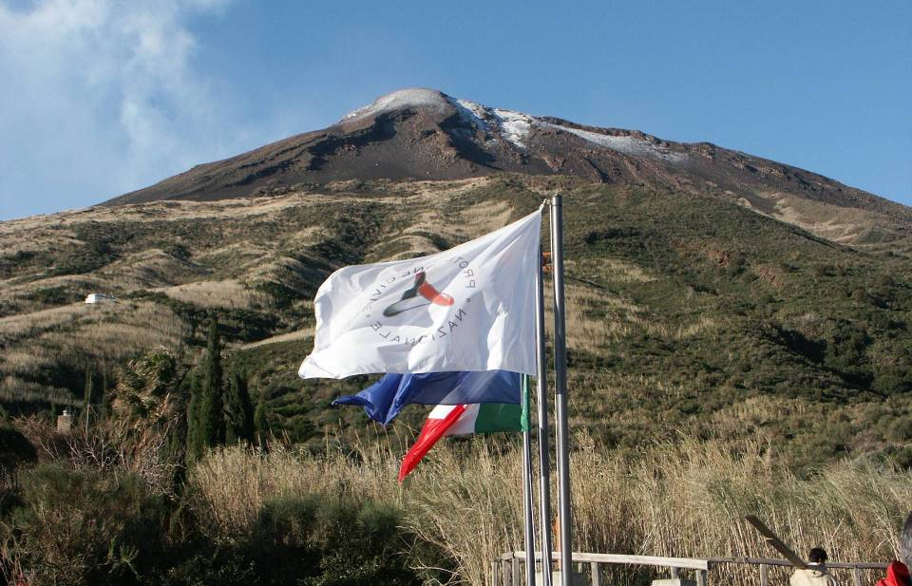
L.100/2012
Attività e compiti di protezione civile
art. 3 L. 225/92
Il Servizio Nazionale ha il fine di tutelare l’integrità della vita, i beni, gli insediamenti e l’ambiente dai danni derivanti da calamità naturali.
Le specifiche attività attribuite al Servizio Nazionale della Protezione Civile sono:
Previsione
Prevenzione
“piani e programmi territoriali” “mitigazione del rischio”
Soccorso
Superamento dell’emergenza

Slide 16
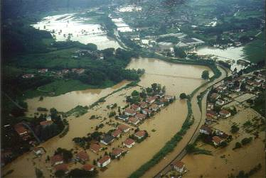
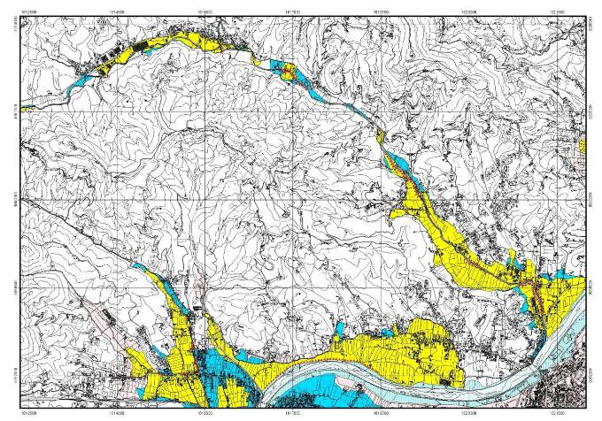
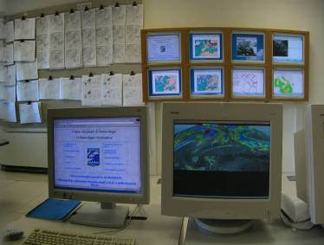
Previsione art.3 L.225/92
L.100/2012
Attività dirette alla determinazione delle cause dei fenomeni calamitosi,
alla individuazione dei rischi e alla delimitazione
del territorio
interessato
dal rischio
“identificazione degli scenari di rischio probabili” “preannuncio, monitoraggio, sorveglianza, vigilanza”

Slide 17

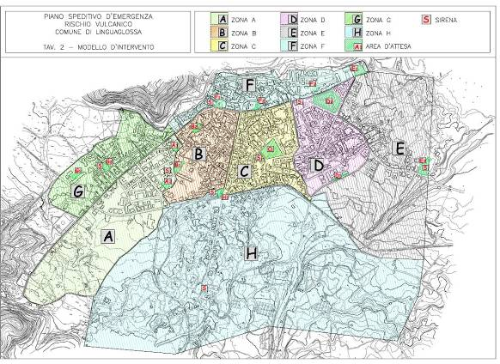
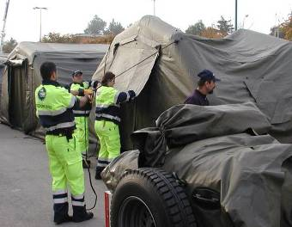
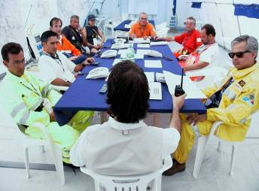
L.100/2012
Prevenzione art.3 L. 225/92
Attività volte ad evitare o ridurre al minimo la possibilità che si verifichino danni conseguenti all’evento
Informazione
Attività addestrativa
Pianificazione di emergenza
“attività non strutturali”
Formazione

Slide 18
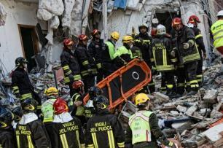
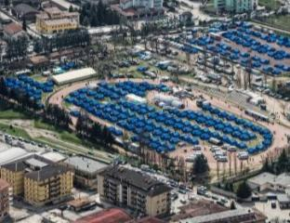
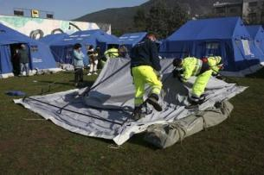
Soccorso e gestione dell’emergenza
art.3 L.225/92
L.100/2012
Tutti gli interventi diretti ad assicurare alle popolazioni colpite ogni forma di prima assistenza
“interventi integrati e coordinati”

Slide 19
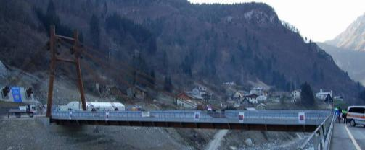
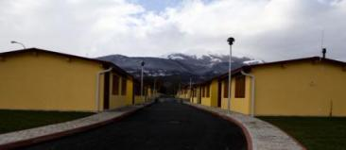
Superamento dell’emergenza
art.3 L. 225/92
Tutte le attività volte a rimuovere gli ostacoli alla ripresa
delle normali condizioni di vita

Slide 20
Stato di emergenza e potere di ordinanza art.5 L. 225/92
L.100/2012
Stato di Emergenza
Al verificarsi di un evento di “tipo C” il Consiglio dei ministri, su proposta del
Presidente del Consiglio dei Ministri, ovvero, per sua delega del Ministro per il
coordinamento della protezione civile , delibera lo stato di emergenza,
determinandone durata ed estensione territoriale in stretto riferimento alla qualità
ed alla natura degli eventi.
“ …nell’imminenza” e non solo “al verificarsi” degli eventi
di cui all’art. 2. La durata non può, di regola, superare i 90 giorni e può essere prorogata, di regola, per un massimo di 60 giorni, con ulteriore deliberazione del Consiglio dei Ministri.
Potere di Ordinanza
Per l’attuazione degli interventi di emergenza conseguenti alla dichiarazione dello
stato di emergenza, possono essere emanate ordinanze in deroga ad ogni
disposizione vigente e nel rispetto dei principi generali dell’ordinamento giuridico.
“…sono emanate dal Capo del Dipartimento della Protezione Civile…salvo…”
“si dispone in ordine..dei beni culturali…”

Slide 21
Principali modifiche ed integrazioni all’art.5, L. 225/92
D.L. n. 59 del 15 maggio 2012 - convertito dalla L. n. 100 del 12 luglio 2012
Modifiche all’art.5
Ordinanze. Sono emanate dal Capo del Dipartimento della Protezione Civile, se non è diversamente stabilito con la deliberazione dello stato di emergenza da parte del Consiglio dei Ministri. L’attuazione delle ordinanze è curata, in ogni caso, dal Capo del Dipartimento.
L’emanazione richiede l’acquisizione preventiva delle regioni territorialmente interessate.
Le ordinanze dispongono relativamente a:
servizi di soccorso e assistenza alla popolazione interessata dall’evento;
messa in sicurezza degli edifici pubblici e privati e dei beni culturali gravemente danneggiati o che costituiscono una minaccia per l’incolumità pubblica e privata;
ripristino delle infrastrutture e delle reti indispensabili per la continuità delle attività economiche e produttive e per la ripresa delle normali condizioni di vita;
interventi volti a evitare situazioni di pericolo o maggiori danni a persone o cose.
Le ordinanze emanate entro 30 giorni dalla dichiarazione dello stato di emergenza non richiedono il concerto con il Ministero dell’Economia e delle Finanze e sono immediatamente efficaci.
Una volta emanate vengono trasmesse anche al Ministero dell'Economia e delle Finanze.
Dopo i 30 giorni dalla dichiarazione dello stato di emergenza, le ordinanze sono emanate di concerto con il Ministero dell’Economia e delle Finanze limitatamente ai profili finanziari.

Slide 22
Principali modifiche ed integrazioni all’art.5, L. 225/92
D.L. n. 59 del 15 maggio 2012 - convertito dalla L. n. 100 del 12 luglio 2012
Modifiche all’art.5
Realizzazione degli interventi e soggetti responsabili. Il Capo del Dipartimento della Protezione Civile si avvale delle Componenti e delle Strutture operative del Servizio Nazionale e ne coordina le attività. Le ordinanze individuano i soggetti responsabili per l’attuazione degli interventi previsti, scegliendo tra quanti sono ordinariamente competenti per i diversi ambiti di attività. Se il Capo Dipartimento si avvale di Commissari delegati, il provvedimento di delega deve specificare il contenuto dell'incarico, i tempi e le modalità d’intervento.
Subentro dell’amministrazione competente in ordinario. Vengono definiti i tempi e i modi per il subentro dell’amministrazione competente in ordinario.
Imposta regionale. Dopo la dichiarazione dello stato di emergenza, la Regione può aumentare l’imposta regionale di ulteriori cinque centesimi per litro rispetto al massimo consentito.
Fondi statali. Alle spese necessarie per fronteggiare lo stato di emergenza si provvede con risorse del Fondo nazionale di protezione civile.
Nel caso si utilizzi il Fondo di riserva questo è reintegrato, anche con le entrate che derivano dall’aumento dell’aliquota dell’accisa sul carburante. L’eventuale aumento, di massimo cinque centesimi al litro, è stabilito in base a deliberazione del Consiglio dei Ministri, con un provvedimento del direttore dell’Agenzia delle Dogane.

Slide 23
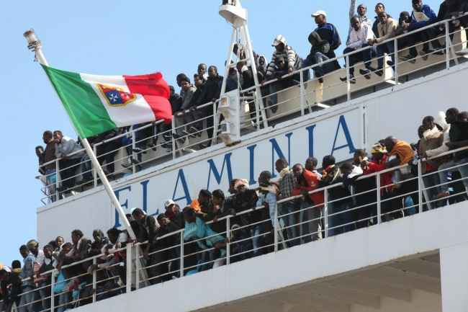
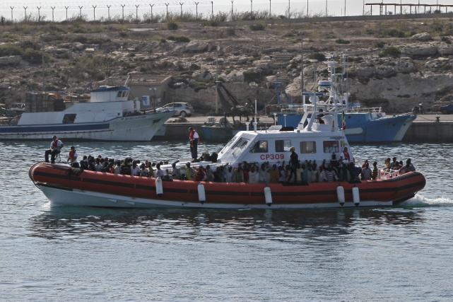
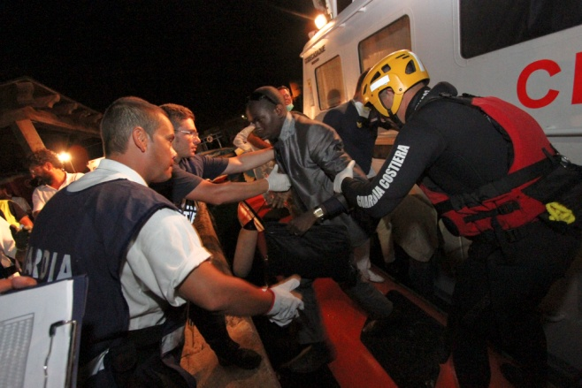
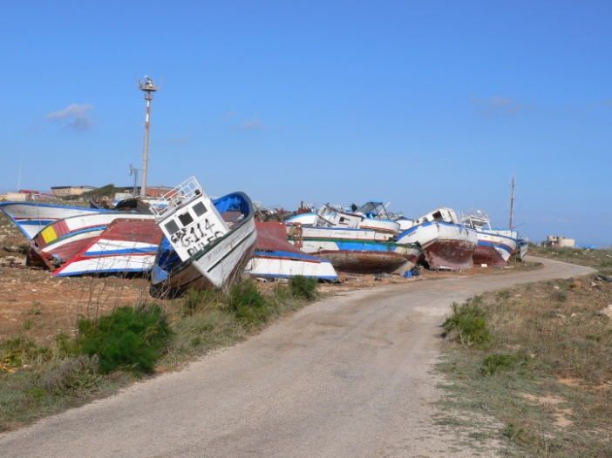
EMERGENZA NORD AFRICA 2011

Slide 24
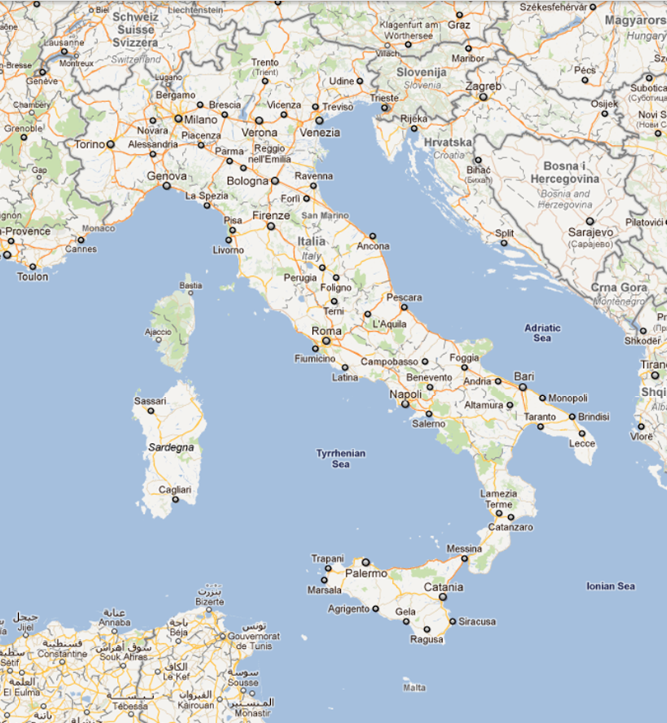
EMERGENZA NORD AFRICA
Il piano di accoglienza dei migranti

Slide 25

Principali modifiche ed integrazioni all’art.5, L. 225/92
D.L. n. 59 del 15 maggio 2012 - convertito dalla L. n. 100 del 12 luglio 2012
Deliberazione dello Stato di emergenza e proroga dello stesso
Le Regioni devono fornire elementi conoscitivi al Dipartimento della protezione civile riguardanti:
l'impatto dell’emergenza sulla collettività, sull'ambiente, sulla convivenza sociale e sull'assetto economico del territorio e sulle difficoltà delle Amministrazioni ordinarie di far fronte alla situazione senza esporre a rischio questi interessi;
la possibilità di superare l'emergenza anche mediante mezzi e poteri ordinari.
L’Amministrazione regionale dovrà produrre una relazione che illustri in modo puntale e documentato: l’intensità, l’estensione, la durata dello stato emergenziale e le misure eventualmente adottate per farvi fronte, con particolare riferimento alle risorse umane, strumentali e finanziarie impiegate disponibili sul proprio bilancio o ulteriormente necessarie per fronteggiare l'evento.
comma 2, e' aggiunto il seguente periodo:
«Le ordinanze sono emanate di concerto,
relativamente agli aspetti di carattere finanziario,
con il Ministro dell'economia e delle finanze»;
comma 5-quinquies :
“A seguito della dichiarazione dello stato di emergenza… qualora il bilancio della regione non rechi le disponibilità finanziarie sufficienti per effettuare le spese conseguenti all'emergenza … può essere disposto l'utilizzo delle risorse del Fondo nazionale di protezione civile … il fondo e‘ reintegrato con le entrate derivanti dall'aumento dell'aliquota dell'accisa sulla benzina …”

Slide 26
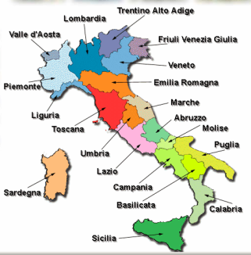
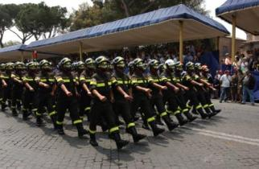
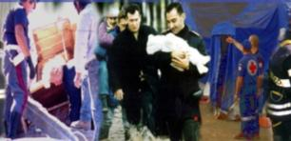
Articoli 6 e 11 L. 225/92
Componenti e strutture operative del Servizio nazionale della protezione civile
Corpo Nazionale dei Vigili del Fuoco
Aeronautica Militare
Esercito Italiano
Marina Militare
Carabinieri
Polizia di Stato
Guardia di Finanza
Regioni;
Province;
Prefetture;
Comuni;
Comunità Montane
Enti di ricerca
Aziende private
Corpo Forestale dello Stato
Capitaneria di Porto
Gruppi nazionali di ricerca scientifica
Croce Rossa Italiana
Strutture del Servizio Sanitario Nazionale
Organizzazioni di volontariato
Corpo Nazionale Soccorso Alpino e Speleologico

Slide 27
Commissione grandi rischi e Comitato operativo
Articoli 9 e 10 L. 225/92
Commissione nazionale per la previsione e la prevenzione dei grandi rischi
Organo consultivo e propositivo del Servizio nazionale della protezione civile formalmente costituita con Decreto del Presidente del Consiglio dei Ministri con il compito di fornire al Dipartimento pareri e proposte di carattere tecnico-scientifico in relazione alle diverse tipologie di rischio. Dura in carica 5 anni.
DPCM 07.10.2011 - Riorganizzazione della Commissione – Ufficio di Presidenza - 5 settori di rischio: sismico – vulcanico – meteo idrologico, idraulico e frana – chimico, nucleare, industriale e trasporti – ambientale e incendi boschivi. Ogni settore è composto da 5 a 12 esperti di comprovata esperienza.
Comitato Operativo della protezione civile
Istituito al fine di assicurare la direzione unitaria ed il coordinamento delle attività di emergenza è formalmente costituito con Decreto del Presidente del Consiglio dei Ministri, presieduto dal Capo del Dipartimento e dura in carica tre anni.
I componenti del Comitato, ciascuno nell’ambito delle amministrazioni di appartenenza che rappresentano, hanno potere decisionale in ordine all’azione da svolgere ai fini di protezione civile.

Slide 28

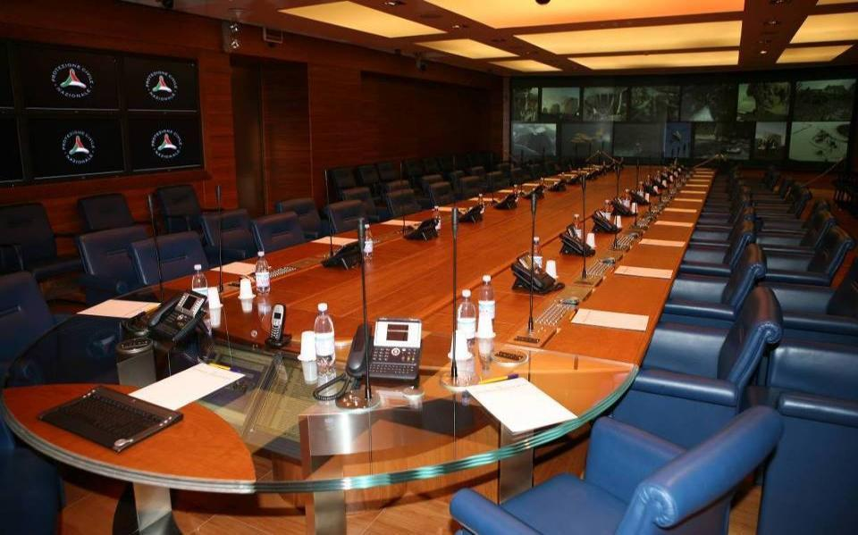
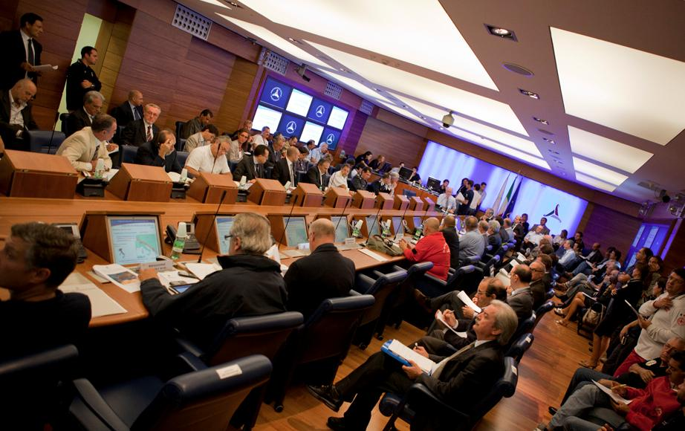
Comitato Operativo della protezione civile
Viabilità Italia
Compagnie Telefoniche
Capo del Dipartimento della Protezione Civile
RID
Forze Armate
Corpo Nazionale Vigili del Fuoco
CNMCA
ENEL
ITALGAS
Ministero Sviluppo economico
Corpo Forestale dello Stato
Forze di Polizia
ENI
MEF
Corpo Nazionale del Soccorso Alpino
Ministero della Salute
Croce Rossa Italiana
ASSICURA LA DIREZIONE UNITARIA ED IL COORDINAMENTO DELLE ATTIVITÀ IN EMERGENZA
ISPRA
CNR
Banca Italia
INGV
Conferenza unificata Stato/Regioni/Città ed autonomie locali
Organizzazioni di volontariato
ANAS
MIBAC
ENAC
ENAV
Poste Italiane
MAE
Autostrade
Gruppo FS

Slide 29
Principali modifiche ed integrazioni
L. 225/92
D.L. n. 59 del 15 maggio 2012 - convertito dalla L. n. 100 del 12 luglio 2012
Competenze del Prefetto. Art.14
Al verificarsi di un evento di tipo b) o c) il Prefetto “…assume, coordinandosi con il presidente della giunta regionale, la direzione unitaria dei servizi di emergenza da attivare a livello provinciale, coordinandoli con gli interventi dei Sindaci dei Comuni interessati…”. A seguito della dichiarazione dello stato di emergenza, opera quale delegato del Presidente del Consiglio dei Ministri, o per sua delega, di un Ministro con portafoglio o del Sottosegretario di Stato alla Presidenza del Consiglio dei Ministri Segretario del Consiglio. Tale disposizione trova effettiva attuazione soltanto nel caso in cui sia espressamente richiamata dalla deliberazione dello stato di emergenza da parte del Consiglio dei Ministri. Se ciò non avviene, l’esercizio del potere di ordinanza resta attribuito al Capo del Dipartimento della Protezione Civile.
Piano Regionale di protezione civile. Art. 1 -bis
Entro sei mesi, le regioni possono approvare il Piano regionale di protezione civile, che individua criteri e modalità d’intervento in caso di emergenza, sulla base delle indicazioni operative del Dipartimento, e un piano di prevenzione dei rischi. Il Piano può prevedere l’istituzione di un fondo regionale per realizzare gli interventi necessari a fronteggiare le prime fasi dell’emergenza.

Slide 30
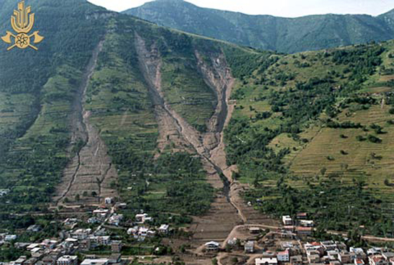
FRANA DI SARNO – 5 MAGGIO 1998
153
Furono istituiti i COM a Sarno e Quindici e fu costituita una struttura scientifica presso l’Università di Fisciano (Salerno).
A seguito di questo evento fu emanato il D.L. 180/98, convertito in L. 3.8.1998 n. 267, attraverso il quale si ottenne l'individuazione e la perimetrazione delle aree a rischio idrogeologico sul territorio nazionale.

Slide 31
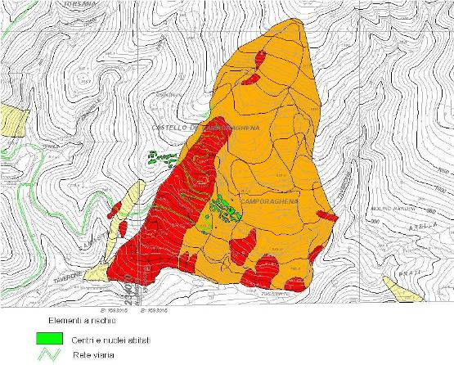
AREE A RISCHIO

Slide 32

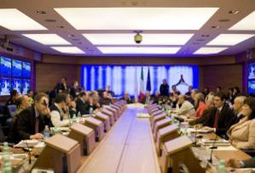
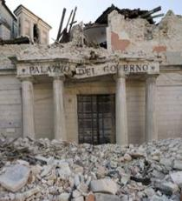
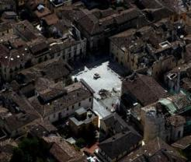




EMERGENZA TERREMOTO ABRUZZO – 6 aprile 2009 ore 3.32 – Ml 5.8
Vittime 308
Feriti 1500
Senza tetto 65.000
Lunedì 6 Aprile
Ore 4.15 Unità di crisi Dipartimento della protezione civile
Ore 4.30 Partenza primo team del DPC per rilievi macrosismici
Ore 4.40 Riunione del Comitato Operativo della protezione civile
Ore 4.40 Partenza delle prime due squadre operative del DPC
Ore 9.00 Attivazione della Direzione di Comando e Controllo - Di.Coma.C. nella sede della Scuola della Guardia di Finanza
Peculiarità del territorio colpito
Viabilità interrotta
Centri di coordinamento
Individuazione e allestimento aree di accoglienza

Slide 33

Legge 225/1992
Evento che per intensità ed estensione richiede, mezzi e poteri straordinari
EVENTO
Riunione del Consiglio dei Ministri
Dichiarazione dello Stato di emergenza nazionale e nomina di un Commissario delegato
2002 Terremoto di S. Giuliano
Situazione emergenziale eccezionale con grave rischio di compromissione dell’integrità della vita
Il Presidente del Consiglio dei Ministri
dispone il coinvolgimento delle strutture operative nazionali anche prima della dichiarazione dello stato di emergenza
D.L. 245/2002 (Legge 286/2002)
EVENTO
Il Capo del Dipartimento della protezione civile provvede al coordinamento degli interventi e di tutte le iniziative per fronteggiare le situazioni emergenziali in atto

Slide 34
Legge 225/1992

Slide 35



Disposizioni urgenti in materia di protezione civile
Legge n. 152 del 26.07.2005
DICHIARATO LO STATO DI EMERGENZA IL PRESIDENTE DEL CONSIGLIO PUÒ ESERCITARE IL POTERE DI ORDINANZA ANCHE PER GLI INTERVENTI ALL’ESTERO.

Slide 36



Il DPC, avvalendosi del COAU, garantisce e coordina sul territorio nazionale le attività aeree di spegnimento con la flotta aerea antincendio dello Stato,
assicurandone l’efficacia operativa e provvedendo al potenziamento e all’ammodernamento della stessa
(art. 7, comma 2, L. 353/00)
L.100/2012
Modifiche all’art 7 della legge n. 353/2000 “Legge quadro in materia di incendi boschivi” (Art. 1, comma 2, del dl n. 59/2012 convertito nella legge n. 100/2012 )
La flotta aerea antincendio del Dipartimento della Protezione Civile è trasferita al Dipartimento dei Vigili del Fuoco, del soccorso pubblico e della difesa civile. Per la definizione dei tempi e delle modalità del trasferimento si rimanda ad un regolamento da adottare con decreto del Presidente della Repubblica su proposta del Ministro dell’Economia e delle Finanze, di concerto con il Ministro dell’Interno.
Le Regioni e Provincie Autonome hanno la responsabilità di prevenzione, scoperta e lotta agli incendi boschivi – L. 353/00

Slide 37
I maggiori eventi e l’evoluzione della normativa di Protezione Civile
L n°152
2005
L n°286
2002
3 ANNI
L Cost. n°3
L n°401
2001
D.Lgs. n°300
L n°265
1999
1 ANNO
Terremoto
2 ANNI
2002 S.GIULIANO
D. Lgs. n°112
1998
1 ANNO
Frana
Terremoto
1998 SARNO
6 ANNI
1997 UMBRIA-MARCHE
L n°225
1992
Alluvione
1996 VERSILIA
Ordine di Servizio del PCM
L 938
1982
Alluvione
1994 PIEMONTE
10 ANNI
Eruzione
1991/1992 ETNA
DPR n°66
1981
Frana
1987 VALTELLINA
1 ANN0
Terremoto
11 ANNI
1980 IRPINIA
L n°996
1970
Terremoto
1976 FRIULI
Terremoto
1968BELICE
Alluvione
44 ANNI
1966 FIRENZE
Frana
1963 VAJONT
Alluvione
1951 POLESINE
L n°2389
1926
Terremoto
Diga
1930 VULTURE
1923 GLENO
Terremoto
7 ANNI
RDL n°1915
1919
Terremoto
1920 GARFAGNANA
Terremoto
Terremoto
1908 STRETTO DI MESSINA
1915 AVEZZANO
1919 MUGELLO
Alluvione
Terremoto
Terremoto
Terremoto
1870 ROMA
1883 ISCHIA
1905 NICASTRO
1907 FERRUZZANO

Slide 38



TERREMOTO EMILIA ROMAGNA 2012
Evento sismico del 20 maggio
Ore 4.04: evento sismico di magnitudo (Ml) 5.9
Ore 4.30: convocazione del Comitato Operativo
(rimarrà attivo fino al 23 maggio)
Epicentro: 44.89°N, 11.23°E
FINALE EMILIA (MO)
Profondità: 6.3 km
Vittime: 7
Prime 48 ore
Popolazione assistita: 5.300
Forze in campo: 3.900 uomini
          volontari: 1.200
          VVF: 700
          altre strutture operative: 2.000
molte repliche (max 5.1)
Il Consiglio dei Ministri dichiara, con decreto del 21 maggio, l’eccezionale rischio di compromissione degli interessi primari a causa dell’evento sismico ai sensi della L. 286/2002.
Il 22 maggio il Consiglio dei Ministri delibera lo stato di emergenza per i territori delle province di Ferrara, Modena, Mantova e Bologna fissandone la durata a 60 giorni.
Il coordinamento degli interventi è affidato al Capo del Dipartimento della Protezione Civile.
OCDPC n. 1
primi interventi urgenti di protezione civile per il soccorso, l’assistenza alla popolazione e gli interventi provvisionali strettamente necessari per le popolazioni colpite dal terremoto.

Slide 39


TERREMOTO EMILIA ROMAGNA 2012
Evento sismico del 29 maggio
Ore 9.00: evento sismico di magnitudo (Ml) 5.8
Ore 9.30: convocazione del Comitato Operativo
(rimarrà attivo fino al 2 giugno)
Epicentro: 44.851°N, 11.086°E
MIRANDOLA (MO)
CAVEZZO (MO)
Profondità: 10.2 km
Vittime: 17
Prime 48 ore
Popolazione assistita: 15.000
Forze in campo: 5.000 uomini
          volontari: 2.000
          VVF: 1.000
          altre strutture operative: 2.000
molte repliche (max 5.3)
Il 30 maggio il Consiglio dei Ministri estende lo stato di emergenza deliberato il 22 maggio ai territori delle province di Reggio Emilia e Rovigo.
OCDPC n. 2
procedure per la valutazione della sicurezza e dell’agibilità sismica degli edifici ad uso produttivo
OCDPC n. 3
Interventi urgenti di protezione civile - istituzione della Di.Coma.C. e del Comitato dei Direttori

Slide 40

  ESONDAZIONE FIUME TEVERE NOVEMBRE 2012

Slide 41





  L’INCHINO

